Slide 1

Урок 4
Краткое введение в нейронные сети,
часть 2

Slide 2
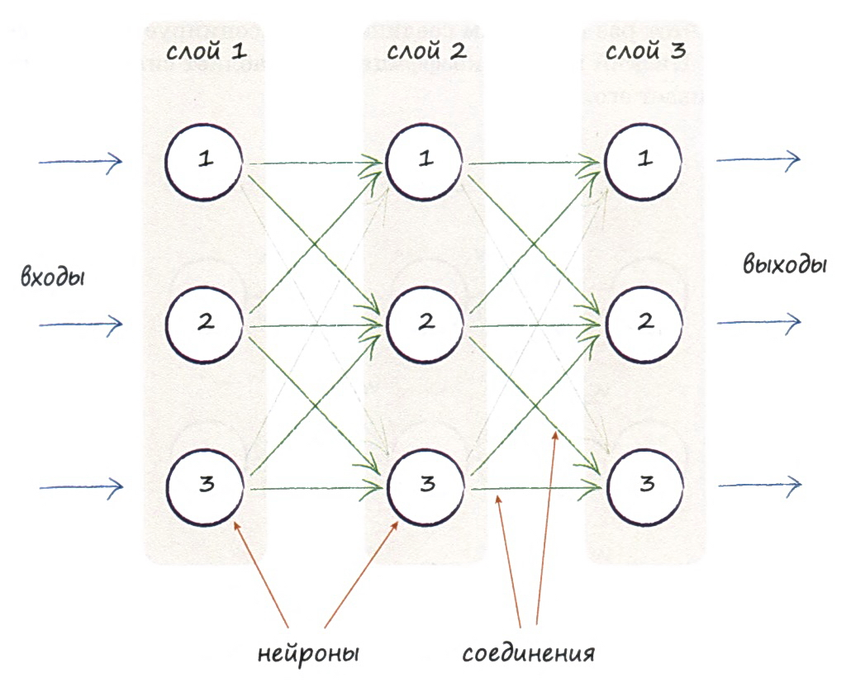
Схема многослойной нейронной сети
На прошлом уроке мы остановились на схеме многослойной искусственной нейронной сети и задали вопрос: а где же в этой схеме заключена способность к обучению?
Что мы должны регулировать, реагируя на изменяющиеся данные?

Slide 3
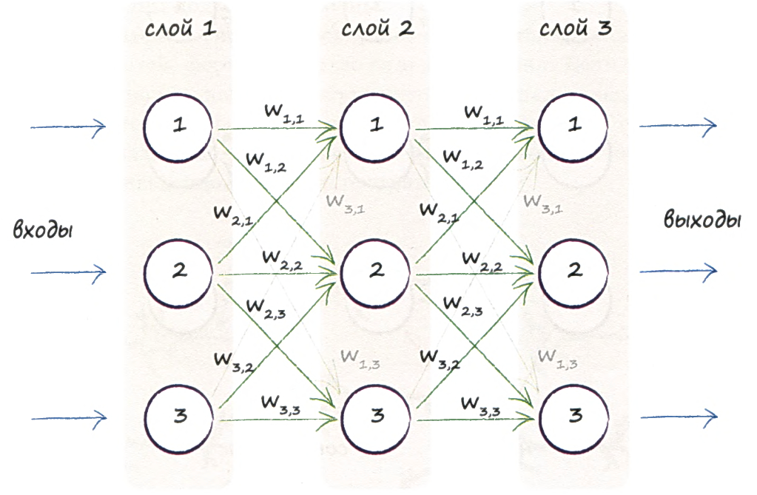
Наиболее очевидной величиной, которую мы могли бы регулировать, является сила связи между узлами - Wxy.
К сожалению, рассчитать распространение входных сигналов по всем слоям не так-то просто.

Slide 4
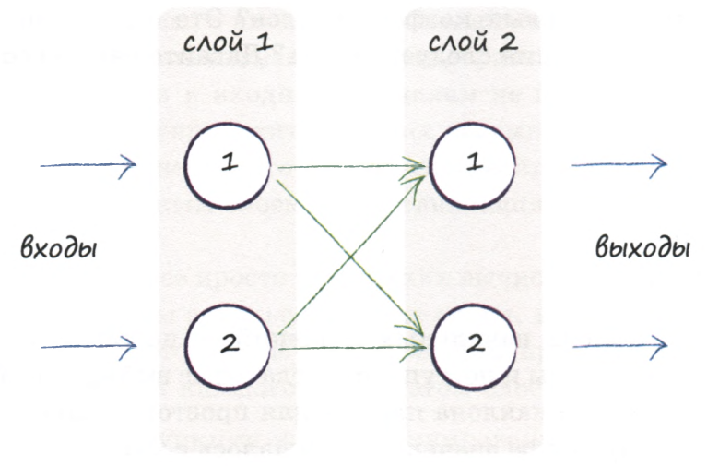
Упростим себе жизнь с помощью меньшей нейронной сети, состоящей всего лишь из двух слоев, каждый из которых включает по 2 нейрона.
Как и раньше, каждый узел превращает сумму двух входных сигналов в один выходной с помощью функции активации. Мы также будем использовать сигмоиду.
С первым слоем все просто — никаких вычислений. Входной сигнал для каждого узла во втором слое: х = ( выход первого узла * вес связи) + ( выход второго узла * вес связи)

Slide 5

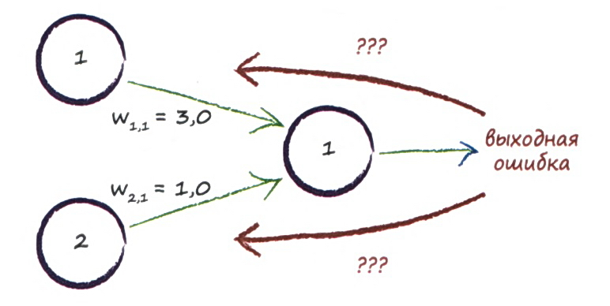
3/4 величины ошибки
Наш следующий шаг заключается в сравнении выходных сигналов нейронной сети с данными тренировочного примера (т.е. с заранее известными сигналами) для определения ошибки.
Нам необходимо знать величину этой ошибки, чтобы корректировать весовые коэффициенты в процессе обучения нейронной сети.
Большая доля ошибки приписывается вкладам тех связей, которые имеют больший вес.
1/4 величины ошибки

Slide 6
Промежуточные итоги:
• Нейронные сети обучаются посредством уточнения весовых коэффициентов своих связей. Этот процесс управляется ошибкой — разностью между правильным ответом, предоставляемым тренировочными данными, и фактическим выходным значением.
• Ошибка на выходных узлах определяется простой разностью между желаемым
и фактическим выходными значениями.
Важно то, что при обратном распространении ошибок учитываются весовые коэффициенты связей, и это наилучший показатель того, что мы пытаемся справедливо распределить ответственность за возникающие ошибки.

Slide 7
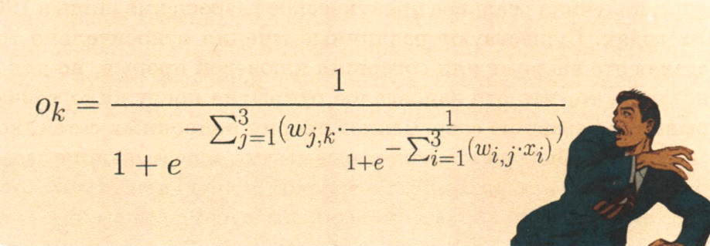
Как мы фактически обновляем весовые коэффициенты?
Приведенное ниже устрашающее выражение представляет выходной сигнал как функцию входных сигналов и весовых коэффициентов для простой нейронной сети с тремя слоями по три узла. Ничего себе! Лучше держаться от этого подальше! ))

Slide 8
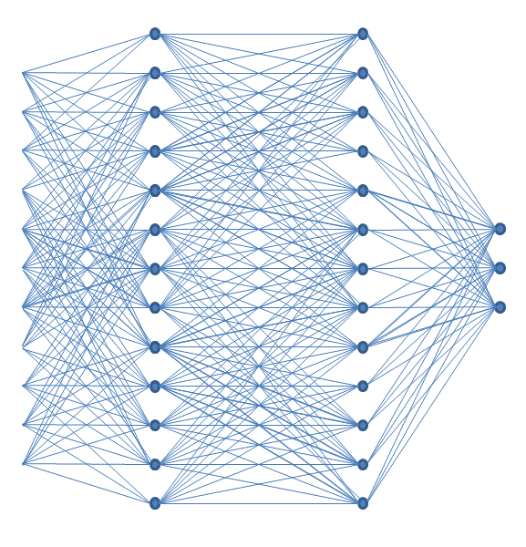

Эта головоломка не поддавалась математикам на протяжении многих лет и получила реальное практическое разрешение лишь в 60-70-х годах прошлого века…

